Slide 1


Optimización de Código en Python
La optimización de código en Python busca mejorar el rendimiento y la legibilidad de los programas, garantizando que consuman la menor cantidad posible de recursos sin sacrificar la claridad ni la mantenibilidad. Aunque Python es un lenguaje interpretado, ofrece múltiples herramientas y enfoques para optimizar la ejecución, tanto a nivel de sintaxis como de uso eficiente de librerías.
Esta presentación explorará técnicas avanzadas, herramientas de profiling, y enfoques prácticos para escribir código Python más eficiente, rápido y escalable.
por Kibernum Capacitación

Slide 2

Preguntas de Activación
¿Con qué frecuencia sueles medir el rendimiento de tu código antes de optimizar?
¿Qué librerías de Python conoces para manejar grandes volúmenes de datos?
¿Has trabajado previamente con técnicas de vectorización o paralelismo en Python?

Slide 3
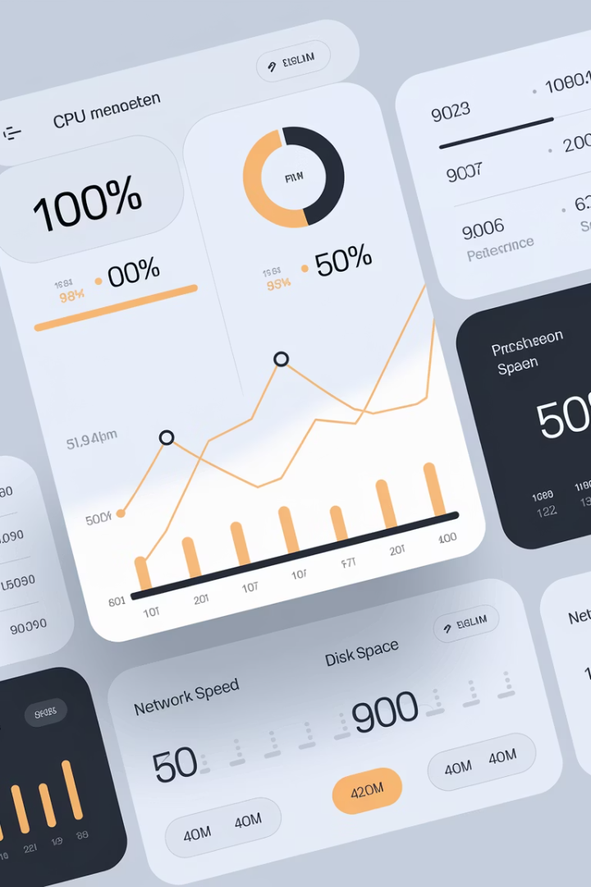




¿Por qué optimizar código?
Rendimiento
Reducir tiempos de ejecución en aplicaciones de alta demanda, machine learning o análisis de grandes volúmenes de datos.
Escalabilidad
Permitir que el sistema se adapte a un crecimiento continuo de la entrada sin que se degraden los tiempos de respuesta.
Mejor uso de recursos
Disminuir la carga sobre CPU y memoria, algo esencial en entornos con recursos limitados o costos en la nube.
Legibilidad
Mantener o incluso mejorar la claridad del código, facilitando su mantenimiento a largo plazo.

Slide 4
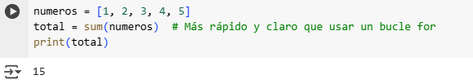
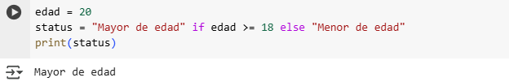
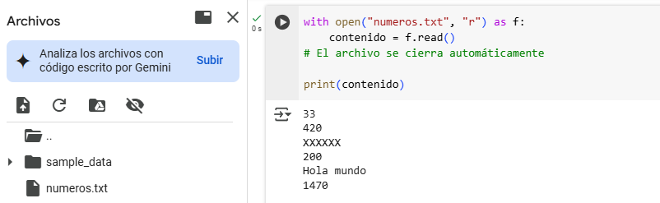
Programación Pythonic
La expresión "Pythonic" se refiere a escribir código de forma idiomática, aprovechando las características y convenciones propias de Python. Esto mejora la legibilidad, la expresividad y, en muchos casos, la eficiencia del código.
Funciones integradas
Expresiones condicionales
Utilizar sum(), max(), min() que están optimizados en C y suelen ser más rápidos que bucles manuales en Python.
Usar el operador ternario: x if condicion else y para simplificar el código y hacerlo más legible.
Context Managers
Permiten manejar recursos (archivos, conexiones) de forma eficiente y segura mediante la estructura with.

Slide 5

El "Pythonic Way"
Convenciones de Código (PEP 8)
Expresividad
Evitar micro-optimizaciones prematuras
Python ofrece características que permiten soluciones más concisas y eficientes:
Facilitan la lectura y mantenibilidad del código siguiendo estándares establecidos por la comunidad Python.
Antes de optimizar, conviene medir (profiling) para identificar cuellos de botella reales en el código.
List comprehensions
Indentación de 4 espacios
Generadores
Líneas de máximo 79 caracteres
Decoradores
Convenciones de nomenclatura

Slide 6
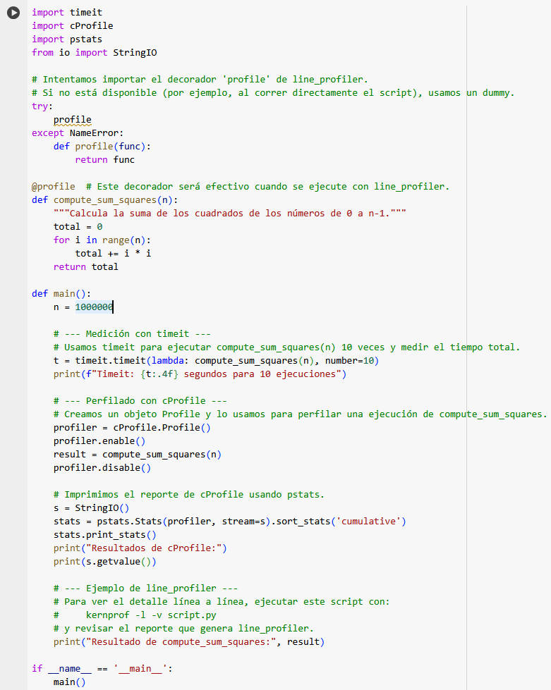



Herramientas de Profiling
timeit
Para medir el tiempo de ejecución de fragmentos pequeños de código, ideal para comparar la eficiencia de diferentes implementaciones.
cProfile
Ofrece un análisis detallado de llamadas a funciones y tiempo consumido, permitiendo identificar los cuellos de botella en aplicaciones complejas.
line_profiler
Permite analizar el tiempo de ejecución línea a línea, proporcionando información granular sobre el rendimiento del código.

Slide 7
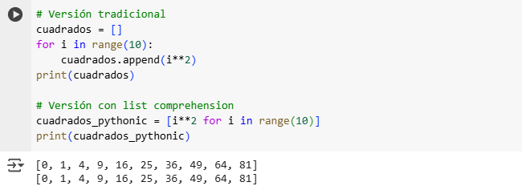



List Comprehensions
Las list comprehensions permiten crear listas de manera concisa y eficiente, ofreciendo mayor legibilidad, menor cantidad de líneas de código, y en muchos casos, optimizaciones internas.
Sintaxis básica
[expresión for elemento in iterable]
Con filtrado
[expresión for elemento in iterable if condición]
Anidadas
[expresión for x in iterable1 for y in iterable2]

Slide 8
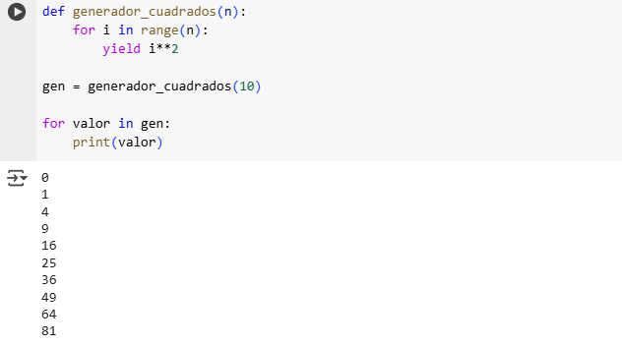




Generadores
Los generadores producen elementos bajo demanda, sin almacenar la secuencia completa en memoria. Esto resulta especialmente útil cuando se manejan grandes volúmenes de datos, permitiendo un ahorro significativo de recursos.
Ahorro de memoria
No se crea la lista completa en memoria, ideal para secuencias muy grandes.
Producción bajo demanda
Cada elemento se genera solo cuando se solicita, optimizando recursos.
Sintaxis simple
Se crean con paréntesis o usando yield en funciones.
Iteración eficiente
Perfectos para procesar datos en streaming o archivos grandes.

Slide 9








Context Managers
Los context managers permiten manejar recursos (archivos, conexiones) de forma eficiente y segura, garantizando la liberación adecuada de recursos incluso en caso de excepciones.
Adquisición
Utilización
Se obtiene el recurso al entrar en el bloque with
Se usa el recurso dentro del bloque
Liberación
Gestión de excepciones
Se libera automáticamente al salir del bloque
Maneja errores de forma segura

Slide 10
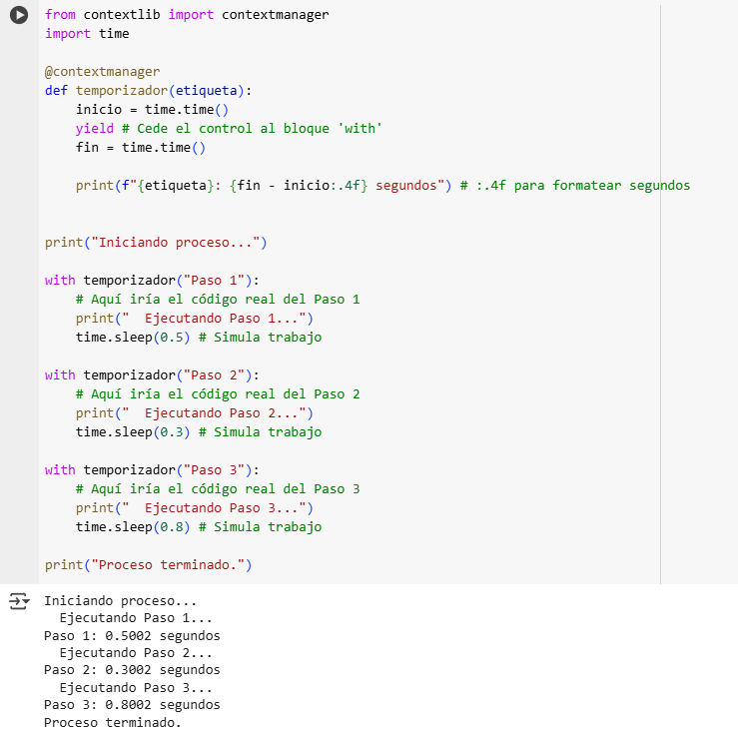
Context Managers

Slide 11






Uso Eficiente de Contenedores
Sets
Ideales para verificar pertenencia de elementos O(1)
Diccionarios
Búsqueda e inserción promedio O(1)
Listas
Óptimas para colecciones ordenadas
La elección adecuada de estructuras de datos es fundamental para la optimización. Los diccionarios ofrecen búsquedas rápidas, las listas son eficientes para acceso secuencial, y los sets son perfectos para eliminar duplicados y verificar pertenencia.
Conocer la complejidad algorítmica de las operaciones sobre estas estructuras permite tomar decisiones informadas que pueden mejorar drásticamente el rendimiento de nuestras aplicaciones.

Slide 12





Vectorización con NumPy y Pandas
Operaciones matemáticas vectorizadas
NumPy permite realizar operaciones sobre grandes arreglos aprovechando implementaciones en C y Fortran.
Manejo eficiente de datos tabulares
Pandas, construido sobre NumPy, facilita el análisis de datos con operaciones optimizadas.
Evitar bucles en Python
Usar operaciones vectorizadas en lugar de bucles puede ofrecer mejoras drásticas de rendimiento.
Aceleración significativa
Las operaciones vectorizadas pueden ser órdenes de magnitud más rápidas que los bucles tradicionales.

Slide 13
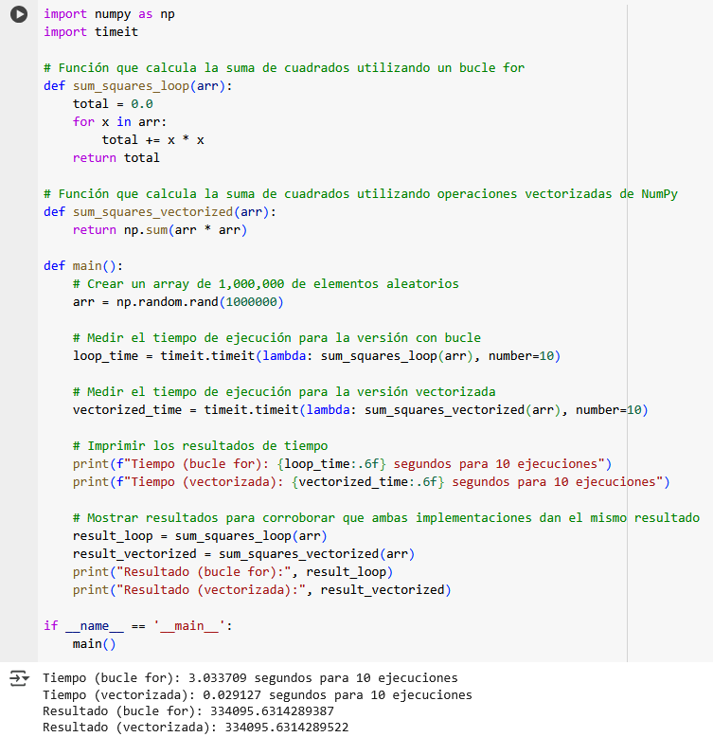
Uso Eficiente
de Contenedores
Y Vectorización
Con NumPy y
Pandas

Slide 14



Computación a Escala
Cuando se requiere manejar conjuntos de datos masivos o se necesitan ejecuciones en paralelo, existen librerías especializadas que permiten escalar nuestras soluciones.
Dask
Ray
CuPy
Permite distribuir colecciones (arrays, dataframes) en múltiples nodos, escalando los cálculos sin cambiar en gran medida la sintaxis de NumPy o Pandas.
Ofrece un modelo de programación distribuida para tareas paralelas, facilitando la implementación de algoritmos escalables.
Ofrece operaciones similares a NumPy pero ejecutadas en GPU, acelerando computaciones masivas aprovechando el paralelismo de las tarjetas gráficas.

Slide 15
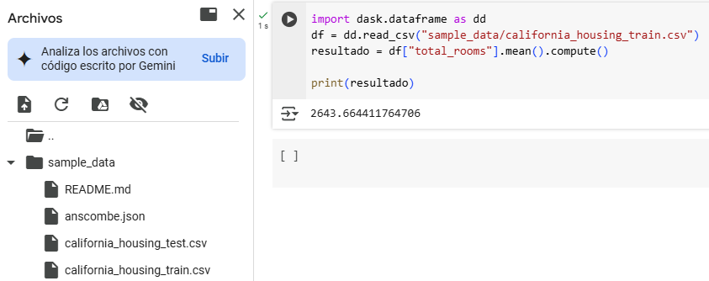
Computación a Escala
Con Dask, el cálculo se reparte en varios workers y luego se combina el resultado.

Slide 16
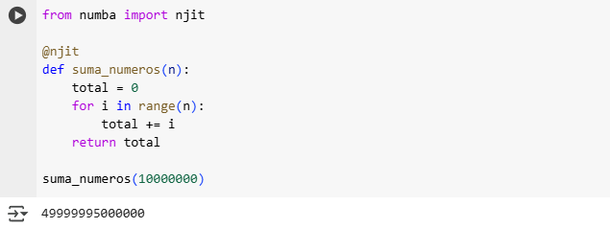
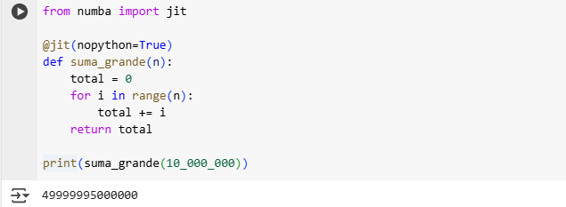
Numba: Compilación JIT
Numba es un compilador "just-in-time" (JIT) que traduce ciertas funciones de Python (especialmente aquellas que usan NumPy) a código máquina optimizado, logrando aceleraciones significativas.
Decorar funciones
Se aplica mediante un decorador @jit o @njit a las funciones que queremos optimizar, especialmente aquellas con operaciones numéricas intensivas.
Compilación automática
Numba analiza el código y lo compila a instrucciones de máquina optimizadas, similar a C/C++, manteniendo la sintaxis de Python.
Ejecución acelerada
Las funciones decoradas se ejecutan a velocidades cercanas a lenguajes compilados, logrando mejoras de rendimiento de 10x a 100x en casos ideales.

Slide 17
Actividad Práctica Guiada
Objetivo: Implementar un pequeño análisis de datos con NumPy o Pandas, comparando la velocidad de operaciones vectorizadas frente a bucles nativos, y luego optimizar un fragmento de código con Numba.
Instrucciones Paso a Paso:
1.- Instalar/Verificar Librerías
Asegurarse de tener numpy, pandas y numba instalados.
2.- Crear un Conjunto de Datos
Generar un array grande con numpy.random o un DataFrame de Pandas con miles de filas.

Slide 18
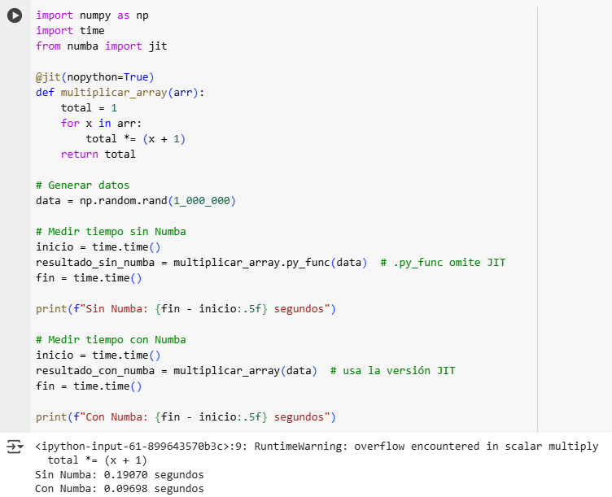
Actividad Práctica Guiada
3.- Comparar Bucles vs. Operaciones Vectorizadas
Medir el tiempo (con time o timeit) de un bucle para calcular la suma de elementos.
Comparar con la función numpy.sum() o pandas.DataFrame.sum().
4.- Optimizar una Función con Numba
Escribir una función que realice una operación aritmética compleja en un bucle.
Decorarla con @jit(nopython=True) y comparar los tiempos de ejecución antes y después.
Resultado Esperado: Observar una diferencia notable de tiempo entre la versión pura de Python y la versión optimizada con Numba

Slide 19
Recursos Adicionales
Para profundizar en las técnicas de optimización de código en Python, recomendamos consultar los siguientes recursos:
Buenas prácticas en la escritura de codigo en Python | OpenWebinars
Buenas prácticas de codificación y directrices para un código mejor | DataCamp
Optimización en Python: Técnicas, Paquetes y Buenas Prácticas | DataCamp
(Opcional) Video de referencia: Buenas PRÁCTICAS de PROGRAMACIÓN con PYTHON :D (LIVE STREAMING)

Slide 20

Preguntas de Reflexión Final
1
¿Qué diferencias observaste entre la versión ineficiente y la versión optimizada en la actividad práctica?
2
¿En qué casos crees que es mejor priorizar la legibilidad del código por encima de la optimización?
3
¿Cómo influye el hardware o la infraestructura en la decisión de optimizar el código?

